Slide 1
Mədəaltı vəzi sistləri (suluqları)
Tibb ü.f.d. Taryel İsgəndər oğlu Ömərov
ATU, I cərrahi xəstəliklər kafedrası

Slide 2
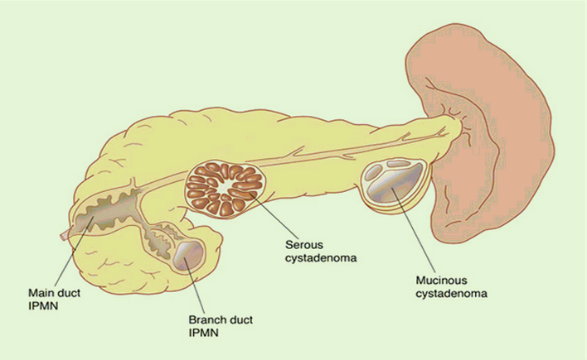
Tərifi
Pankreas sistləri (suluqları) epitel qatı və ya birləşdirici toxuma ilə əhatə olunan maye tərkibli törəmələrdir.

Slide 3
Təsnifatı
    NEOPLASTİK SİSLƏR
      Papillyar sistoadenoma
      Sistoadenokarsinoma
      Sistoz teratoma
      Seroz və ya musinoz sistoadenoma
      Metastatik İKİNCİLİ
Həqiqi (daxili səthi epitel ile örtülüdür)
  Anadan gəlmə olanlar
    Tək və ya bəsit
    Polisistoz xəstəliklər
    Sistik fibroz
    Dermoid sist
  Qazanılmış olanlar
    Retension
Yalançı (psevdo-psevdopsevdo) sistlər (daxili səthi fibroz toxuma ilə örtülü) 75 %
  Keçirilmiş infeksiyalara bağlı (kəskin və ya xroniki pankreatit)
  Posttravmatik
  Kanalların distalında yaranan bir törəmə ilə tıxanması səbəbindən
  İdiopatik
BİRİNCİLİ
  Parazitar:
    Exinokokk, taenia solium

Slide 4
Psevdosistlər (yalançı suluqlar)

Slide 5
Tərifi
Psevdosistlərin divarında epitel qatı yoxdur, divarını birləşdirici toxuma təşkil edir. İçərisindəki maye pankreasdan gəlir.

Slide 6
Təsnifatı
Etiopatogenezinə görə | Ölçüsünə görə | “Yaşına” görə | Gedişinə görə
Postpankreatitik Posttravmatik Retension | Kiçik – diametri 6 sm-dən kiçik Böyük – diametri 6 sm-dən böyük | Erkən – 6 həftədən kiçik Yaşlı – 6 həftədən böyük | Ağırlaşmasız Ağırlaşmalı

Slide 7
Rastgəlmə tezliyi
Bu sistlər pankreasın ən çox rast gələn (75%) sistik törəmələrdir.

Slide 8
Yalançı sistlərin etio-patogenezi
Kəskin pankreatit
Xroniki pankreatit
Travma
Əməliyat
Şişlər
Xroniki pankreatit
AXACAQ
ZƏDƏLƏNMƏSİ
AXACAQ
TUTULMASI
Şirənin ətrafa çıxması
RETENSİON SİST
Yetərsiz
hüdudlanma
İltihabi
hüdudlanma
Sist epitelinin
məhv olması
PSEVDOSİST
FİSTUL
  Pankreatik assit
  Hidrotoraks
  Pankreato-enterik
  Xarici
Spontan sorulma
Davam etmə
Ağırlaşma
Prof.Dr. NYBay

Slide 9
Gedişi
PSEVDOSİSTİN TƏBİİ GEDİŞİ
6 HƏFTƏDƏN az
Nazik divar
6 HƏFTƏDƏN çox
Formalaşmış divar
40%
0%+-
SPONTAN SORULMA
40%
30-40%
DAVAM ETMƏ
20%
60-70%
AĞIRLAŞMA
İnfeksiya
20%
Partlama
3%
Qanaxma
5%
Obstruksiya
3%
Prof.Dr. NYBay

Slide 10
Gedişi
Sistin gedişinə təsir edən amillər: “sistin yaşı” və sistin diametri
Erkən psevdosistlər (<6 həftə) nazik divarlıdır, sorulmağa meyllidirlər (40%), ağırlaşma ehtimalları azdır (20%).
Yaşlı sistlərin (>6 həftə) divarı formalaşmış (>2 mm), sorulma ehtimalı az, ağırlaşma ehtimalı isə, yüksəkdir (60–70%).
Ölçüləri <6 sm sistlər asimptomatik olmaqla yanaşı reqressiyaya meylli olurlar. Ölçüləri >6 sm sistlərin ağırlaşma ehtimalı yüksəkdir.

Slide 11
Ağırlaşmaları
İnfeksiyalaşma (5–20%)
Qanaxma (5–7%)
Obstruksiya (3%)
Partlama (3%)

Slide 12
Klinikası
Kiçik sistlər adətən simptom törətmirlər.
Böyük sistlər (>6 sm) ağrı və ətrafa təzyiq əlamətləri ilə ortaya çıxırlar:
baş tərəfdə yerləşən sistlərdə sarılıq və duodenal keçməzlik;
cisim və quyruqda yerləşənlərdə mədəyə təzyiq, hətta hidronefroz çox rast gəlir.
Ağırlaşmış sistlər uyğun klinik əlamətlər törədirlər.

Slide 13
Diaqnostikası
Şübhə
Aşağıdakı əlamətlərdən hər hansı biri olarsa, psevdosistdən şübhələnmək olar:
Kəskin və xroniki pankreatit keçirmiş xəstə
Qarında ağrı, tez doyma hissi
Qarında şişkinilik, ürəkbulanm, bəzən qusma
Görüntüləmədə MAV-da sist

Slide 14
Diaqnostikası
Dəqiqləşdirmə
Sistlərin müəyyən edilməsi üçün USM (85%), KT/MRT (100%) həssas üsullardır.
Sistlərin təbiətini müəyyənləşdirmək üçün anamnez, görüntüləmə və sist mayesinin tədqiqatı (amilaza, lipaza, CA-19-9, sitologiya) nəzərə alınmalıdır.
Sist mayesini götürmək üçün perkutan və ya endoskopik USM altında punksiya edilir.

Slide 15
Diaqnostikası
Diaqnostik meyarları:
  anamnezdə pankreatit və ya travma
  görüntüləmədə arakəsməsiz və toxumasız sist
  mayedəki amilaza və lipazanın plazmadan yüksək olması
Bu müayinələr yalnız 40-45% hallarda sistin təbiətini ortaya çıxarır. Bütün hallarda, xüsusən də, anamnezdə pankreatit olmadıqda sist divarından biopsiya etmək mütləqdir.

Slide 16
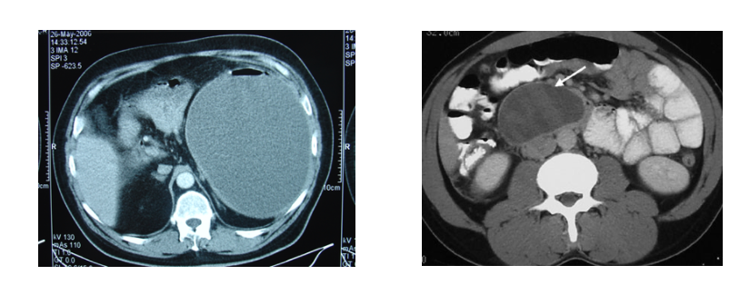
Diaqnostikası

Slide 17
MÜALİCƏ TAKTİKASI
Kiçik (< 6 sm)
Erkən (< 6 həftə)
Ağırlaşma yox
İzləmək
Daxili drenaj
  Cərrahi
  Endoskopik
Böyük (> 6 sm)
Yaşlı (>6 həftə)
PSEVDOSİST
İnfeksiya
Xarici drenaj
Embolizasiya
Sistotomiya
Ağırlaşma
Qanaxma
Partlama
Laparotomiya
Prof.Dr. NYBay

Slide 18
Neoplastik sistlər

Slide 19
Tərifi
Neoplastik sistlərin divarını şiş təbiətli vəzi və ya endokrin hüceyrələr təşkil edir. Birincili neoplastik sistlərə seroz sistoadenoma, musinoz sistik neoplazma, sistoz adenokarsinoma və endokrin sistlər aiddir. Birincili sistlərə pankreasın adenokarsinomasının axacağa təzyiqi nəticəsində əmələ gələn retension sistlər də aid edilir. Bədxassəlli sistşəkilli şişlərin (yumurtalıq şişləri və s.) mədəaltı vəziyə yayılması nəticəsində metastatik şişlər ortaya çıxa bilir.

Slide 20
Seroz sistoadenoma
Seroz sistoadenoma ədəbiyyatdə mikrosistik adenoma da adlanır.
Sistlər arasında 30% rast gəlir, daha çox qadınlarda (60%) və pankreas başında görünür.
Seroz sistoadenoma ümumi kapsulu olan və fibroz arakəsmələrlə ayrılmış, 0,1-2 sm-lik kiçik sistlərdən təşkil olunmuşdur.
Sistin kəsik səthi arı pətəyinə və ya ağciyərin alveolyar quruluşuna bənzəyir. Kiçik sistlərin divarlarında təkqatlı epitel olur.
Xoşxassəli hesab edilir, bədxassəliyə keçməsi haqqındə nadir məlumatlar var.

Slide 21
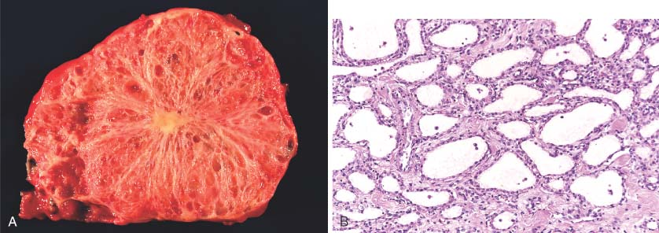
Seroz sistoadenoma
Ağrı və təzyiq əlamətləri verə bilir. Böyük törəmələr palpasiya oluna bilir. Sist görüntüləmə ilə təyin edilir (USM, MRT), biopsiya ilə dəqiqləşdirilir.
Asimptomatik və diaqnozu dəqiqləşdirilmiş seroz sistoadenomaları izləmək olar.
Diaqnostik çətinlikdə, simptomatik və distal yerləşən sistləri çıxarmaq tövsiyə olunur.

Slide 22
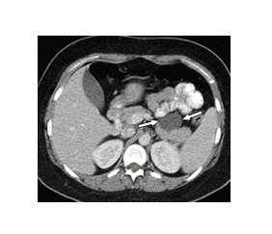
Seroz sistoadenoma-KT görünüşü

Slide 23
Musinoz sistoz neoplaziya
Musinoz sist – divar epitelindəki hüceyrələrdə və sist mayesində musin tapılır
Musinoz sistlər böyük ölçüdə, arakəsməli, çox kameralı olur
Musinoz sistlər bədxassəli sistlərə keçə bilən sistlər hesab edilir.
Musinoz sist şübhəsi olan suluqlar – radikal çıxarılmalıdırlar.

Slide 24
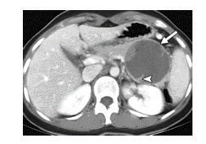
Musinoz sistoz neoplaziya

Slide 25
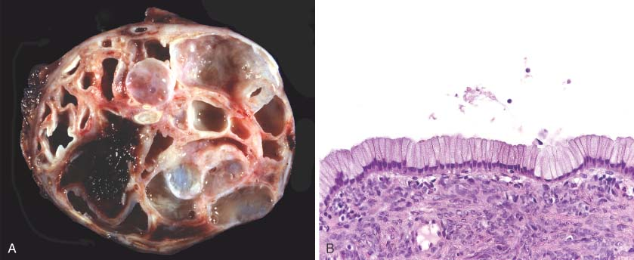
Musinoz sistoz neoplaziya

Slide 26
Sistoadenokarsinoma
Sistoadenokarsinoma, axacaq epitelindən inkişaf edən bədxassəli sistlərdir.
Çoxkameralı, böyük və toxuma komponentləri ola bilir.
Mayedə CA-19-9 yüksək olur.
Gediş xüsusiyyəti pankreas adenokarsenomalarına yaxındır.

Slide 27
Endokrin mənşəli sistik törəmələr
Endokrin mənşəli sistik törəmələr insulinomalarda, qastrinomalarda rast gəlir.
Nadir rast gələn bu törəmələr adətən çoxkameralı kiçik sistlərdən təşkil olunur.
Diaqnozu adətən histopatoloji müayinədə dəqiqləşir.
Gedişləri bəd və xoşxassəli ola bilir.

Slide 28
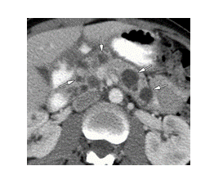
Metastatik sistlər
Metastatik şişlər digər orqanların bədxassəli sistik törəmələrində rast gəlinir.
Yumurtalığın, qaraciyərin, yoğun bağırsağın, böyrəyin bədxassəli sistləri metastaz törədə bilir.

Slide 29
Retension sistlər
Retension sistlər pankreas axacağının tutulması nəticəsində ortaya çıxa bilir.
Axacaq obstruksiyasını bəd və xoş təbiətli törəmələr törədə bilər.
Xronik pankreatitdə daşlar, striktur, duktal poliplər, adenokarsinoma, hətta psevdosistlər axacağa təzyiq edərək mənfəzini tıxaya bilərlər.
Retension sistlər epitelin məhvi nəticəsində psevdosistə çevrilə bilər.
Ona görə də, retension sistlərdə və psevdosistlərdə axacağı obstruksiya edən bədxassəli proseslər unudulmamalıdır.

Slide 30
Parazitar sistlər
Parazitar sistlərdən exinokokk, Tenia solium mənşəli sistləri rast gələ bilir.
Exinokokk sistləri əksər hallarda qaraciyər sistləri ilə birlikdə və ya təkbaşına olur
Pankreasın exinokokk sistlərini görüntüləmə ilə dəqiqləşdirmək çətindir.
Pankreasın exinokokk sistlərinin müalicəsi – cərrahi və antihelmint müalicə kombinasiyası

Slide 31
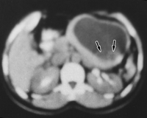
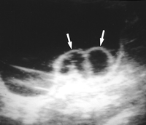
Parazitar sistlər

Slide 32
Diqqətinizə görə təşəkkür.

Slide 33


www.bck.az
Azərbaycan Tibb Universitetinin I-Cərrahi Xəstəliklər kafedrası

